Slide 1

打电话和发信息
老年人科技通
课题 3

Slide 2

传统土地致敬声明
我们承认并尊重原住民和托雷斯海峡岛民与澳大利亚这片土地、河流和天空的悠久、原始和古老的联系。我们向他们过去和现在的长老致以敬意。
Artwork: 'Connection' by Bobbi Lockyer.

Slide 3





学习目标
在本节课结束时，您将能够：
拨打和接听电话。
发送和回复短信。
识别并管理未接来电或信息通知。
添加、编辑或删除联系人。
使用 WhatsApp 或 Messenger 等聊天应用（可选）。

Slide 4
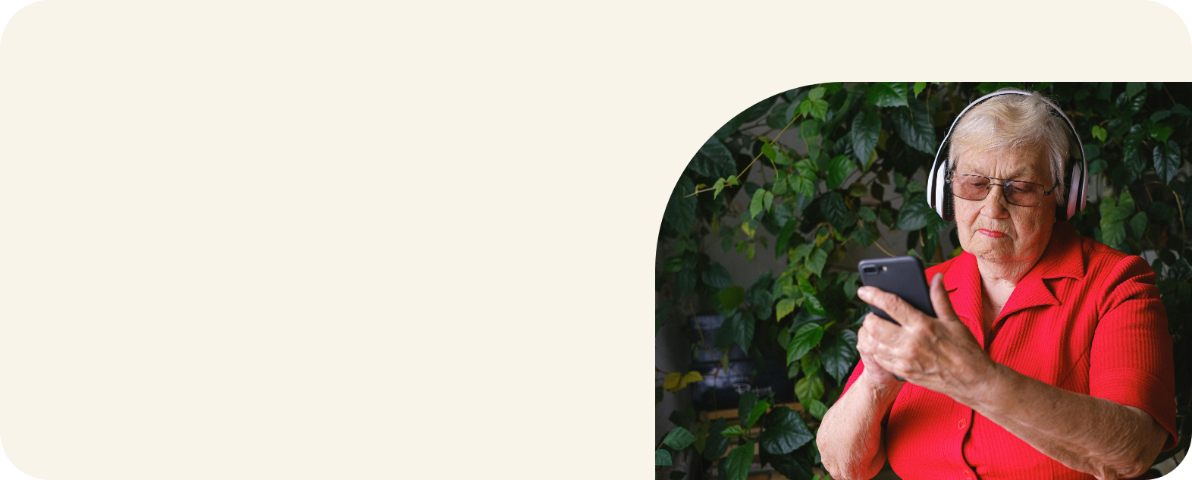
谁使用过自己的手机拨打电话或发送短信？

Slide 5
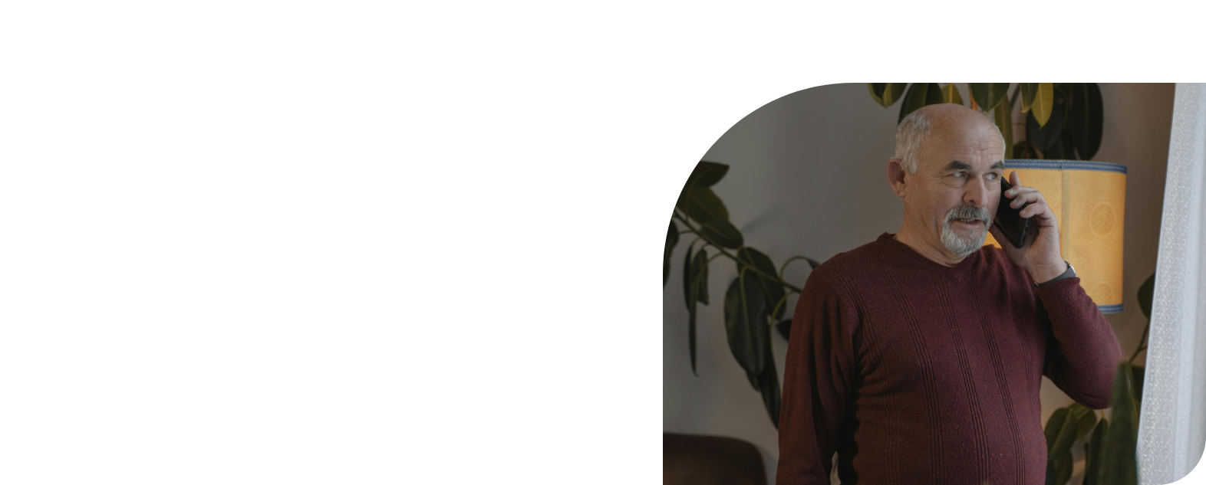
今天学完后，您希望在哪方面更有信心？

Slide 6



拨打电话，您需要……
手机开机
手机信号或者无线网络
手机套餐/预付话费或无线网络连接

Slide 7






使用这些应用打电话……
电话
Phone
通讯录
Contacts
信息
Messages

Slide 8
发送信息，您需要……
手机开机
手机信号或者无线网络
手机套餐/预付话费或无线网络连接

Slide 9
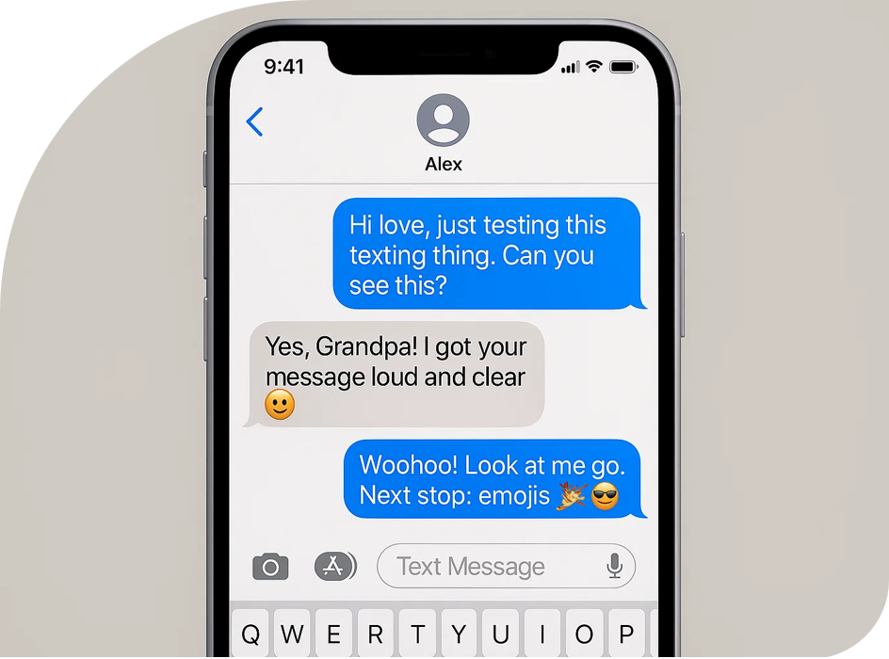
让我们试试发送和接收短信

Slide 10
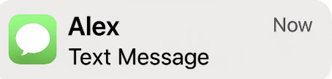
了解通知提醒
1
（现在）
（短信）
横幅通知 Banners
角标通知 Badges
1
（现在）
（短信）

Slide 11
添加和管理联系人

Slide 12


聊天应用
使用无线网络或移动数据
非常适合与海外联系
可以发起群聊
可以从应用商店下载
Messenger
WhatsApp

Slide 13
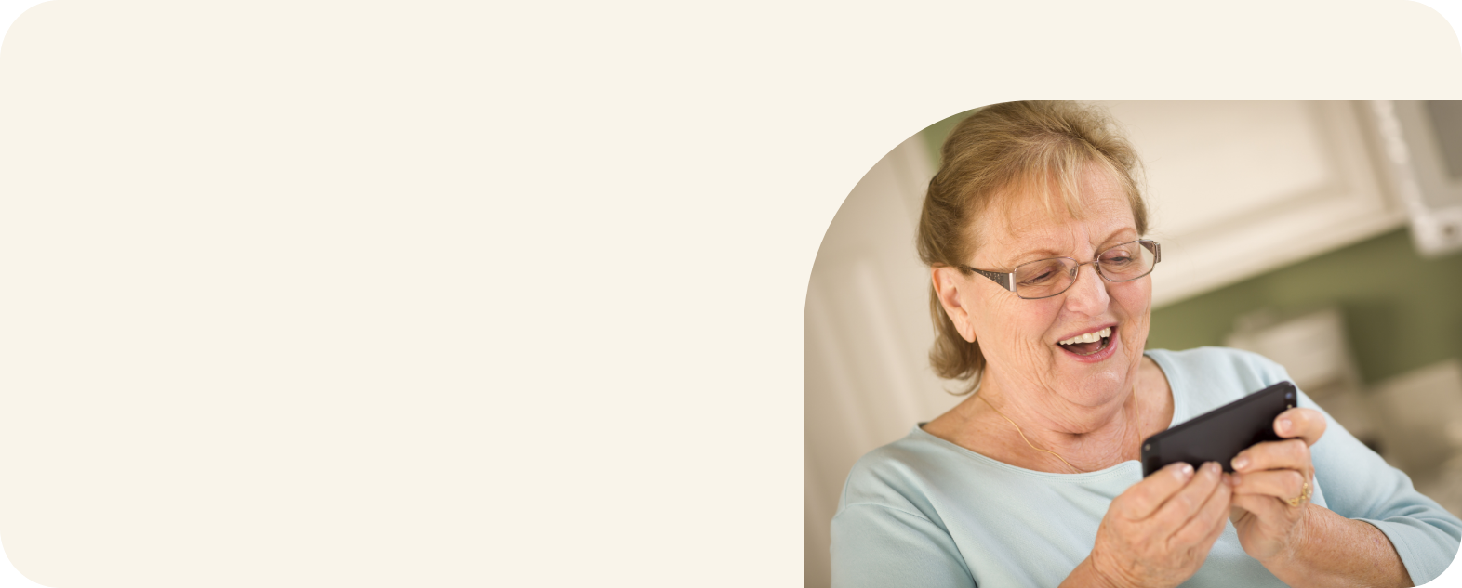
您想一次性给哪个群体发消息，比如家人、朋友或兴趣小组？

Slide 14
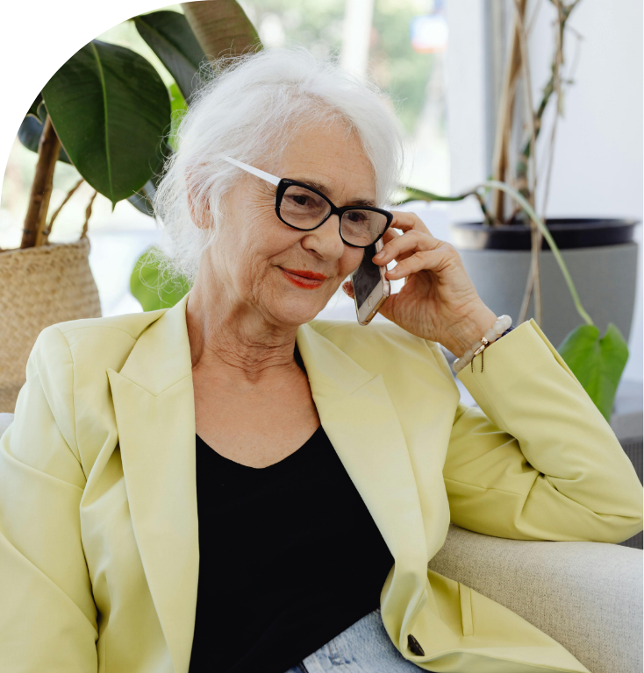
我们现在花些时间来回答您在本节课开始时提出的问题。

Slide 15
让我们回顾一下学习的内容
我可以：
拨打和接听电话。
发送和回复短信。
识别并管理未接来电或信息通知。
添加、编辑或删除联系人。
使用 WhatsApp 或 Messenger 等聊天应用（可选）。

Slide 16

您今天的主要收获是什么？

Slide 17

在接下来的一周里，您打算尝试哪三件事？

Slide 18

老年人
科 技 通
课题 1
课题 7
了解您的智能手机
拍摄、保存并分享精彩的照片和视频
课题 2
课题 8
了解您的电脑或平板电脑
设备的日常使用和娱乐
课题 3
课题 9
打电话和发信息
实用生活应用
课题 4
课题 10
安全浏览网站
用视频通话和社交媒体保持联系
课题 5
课题 11
收发电子邮件
安全网上购物和网上银行
课题 6
课题 12
网络安全和预防诈骗
了解人工智能的用途

